Slide 1

MACHINE LEARNING
CASO 4
URBAN MOBILITY DEMAND (TRANSPORTE)
MACHINE LEARNING

Slide 2


MACHINE LEARNING
GRUPO AXL
Integrantes:
Samuel Denis Villca Castro
Manuel Jimenez Mendoza
Jaicel Jesus Velasco Turunco
AXL

Slide 3
MACHINE LEARNING
OBJETIVOS DEL PROYECTO:
CONTEXTO:
1. . REGRESIÓN:
El sistema de bicicletas compartidas de Londres requiere una logística eficiente para redistribuir unidades y evitar estaciones vacías o saturadas.
Predecir el número total de alquileres (cnt) basándonos en factores temporales y climáticos.
2 . CLASIFICACIÓN:
Detectar horas de saturación crítica (High_Demand) para enviar alertas tempranas.

Slide 4
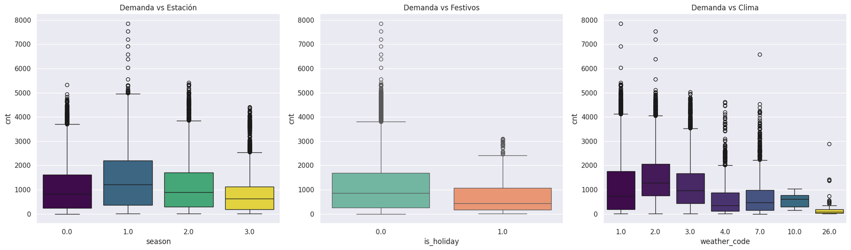
EXPLORACIÓN DE DATOS (EDA) HALLAZGOS CLAVE
Estacionalidad
Días Laborables
Clara caída de demanda en invierno y aumento en verano.
La demanda es mayor en días no festivos, indicando un uso orientado al transporte laboral (commuting) más que recreativo.
Clima
El clima adverso (nieve/lluvia) desploma drásticamente el uso del sistema.

Slide 5



PREPROCESAMIENTO Y FUGA DE DATOS
Ingeniería de Características
Prevención de Data Leakage
El preprocesador se ajustó (fit) estrictamente sobre los datos de entrenamiento y solo se transformaron los datos de prueba.
Extracción de la hora, día de la semana y mes desde la variable timestamp.
Pipeline Robusto:
Imputación de nulos (mediana) y escalado (StandardScaler) para variables numéricas (clima).
OneHotEncoder para variables categóricas (clima, estación, festivos).

Slide 6
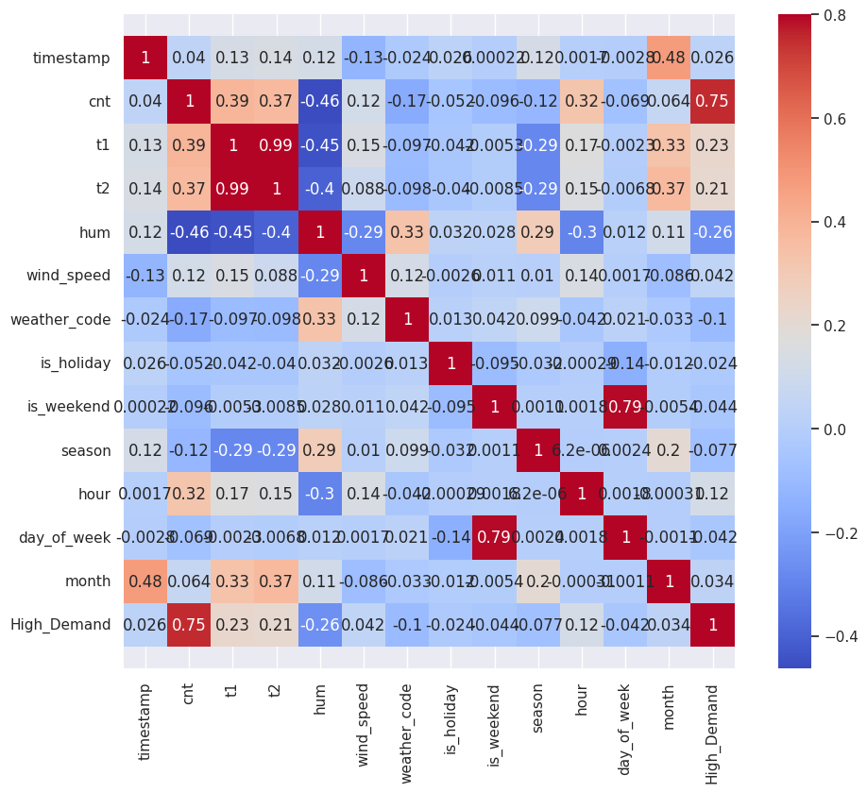
MODELADO DE REGRESIÓN Y MULTICOLINEALIDAD
El problema:
Se detectó una multicolinealidad severa entre la temperatura real (t1) y la sensación térmica (t2) con $r = 0.99$.
La Solución (Lasso):
La Regresión Lineal clásica generaba coeficientes inestables y opuestos.
Se aplicó Regresión Lasso (Penalización L1), la cual llevó el coeficiente de t2 a 0.0, dejando todo el peso predictivo en t1. Esto simplifica el modelo y mejora su interpretabilidad.
Rimberio User

Slide 7
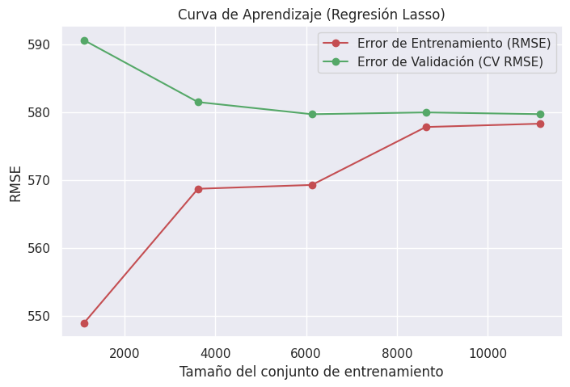
CURVA DE APRENDIZAJE (LEARNING CURVE)
MÉTRICAS DE EVALUACIÓN:
Regresión Lineal: RMSE ~583.8 | MAE ~406.2
Regresión Lasso: RMSE ~588.7 | MAE ~409.9
DIAGNÓSTICO:
Ambos modelos tienen un rendimiento idéntico. La curva de aprendizaje muestra que el modelo generaliza bien, el error de validación converge con el de entrenamiento, descartando un sobreajuste (overfitting) grave. Se elige Lasso por su robustez ante variables correlacionadas.

Slide 8
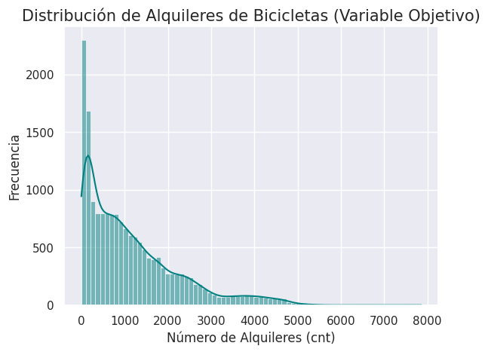
MACHINE LEARNING
CLASIFICACIÓN - DEFINIENDO LAS HORAS PICO
Definición del Target (High_Demand):
Se definió un evento de alta demanda cuando el volumen supera el percentil 90.
Justificación
La distribución histórica indica que el sistema opera de forma estable el 90% del tiempo. Focalizarnos en el 10% superior nos permite aislar los "picos de saturación" que realmente exigen acción logística.

Slide 9
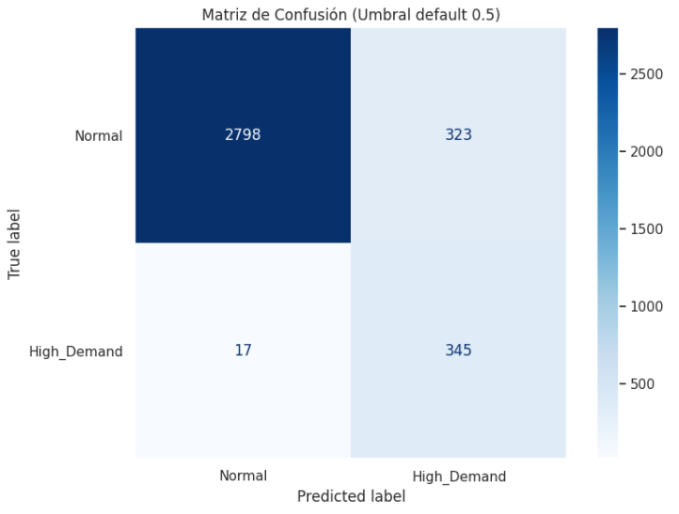
MATRIZ DE CONFUSIÓN
RESULTADOS CON UMBRAL 0.5 (POR DEFECTO):
Excelente Recall: Detectó 345 picos reales y solo falló en 17.
Pobre Precision: Generó 323 falsas alarmas.
IMPACTO OPERATIVO
El modelo es muy sensible. Evita que falten bicicletas, pero dispararía los costos de movilizar camiones cuando no es necesario.
20K+
Rimberio User

Slide 10
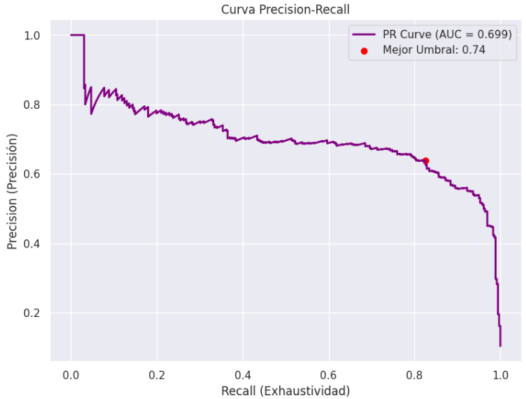
ANÁLISIS TRADE-OFF
Se analizó el área bajo la curva (PR-AUC = 0.699) para encontrar el balance perfecto entre Precisión y Exhaustividad.
EL UMBRAL ÓPTIMO
Maximizando el F1-Score, el umbral de activación debe ajustarse de 0.50 a 0.74.
Al exigirle al modelo un 74% de probabilidad de saturación antes de predecir una hora pico, reducimos drásticamente los falsos positivos.

Slide 11
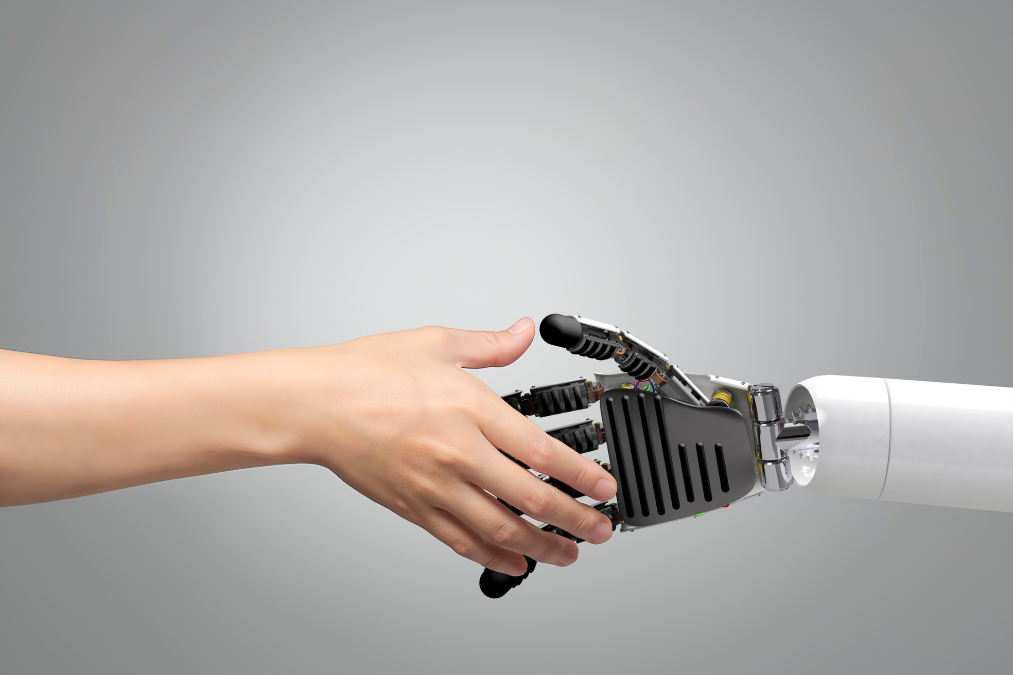
CONCLUSIONES TÉCNICAS:
La regresión Lasso neutralizó la multicolinealidad exitosamente. El preprocesamiento evitó la fuga de datos.
Recomendaciones:
Desplegar el modelo con Umbral 0.74: Esto optimizará el presupuesto logístico, asegurando que los camiones de redistribución se envíen solo cuando la certeza de colapso sea alta.
Estrategia Dinámica: En días de lluvia o nieve intensa (weather_code altos), se recomienda pausar los envíos preventivos, ya que el modelo y los datos demuestran que la demanda caerá naturalmente de forma abrupta.

Slide 12
THYNK UNKIMITED
THANK YOU

